Slide 1

Huisvesting en hygiene
Les 4

Slide 2
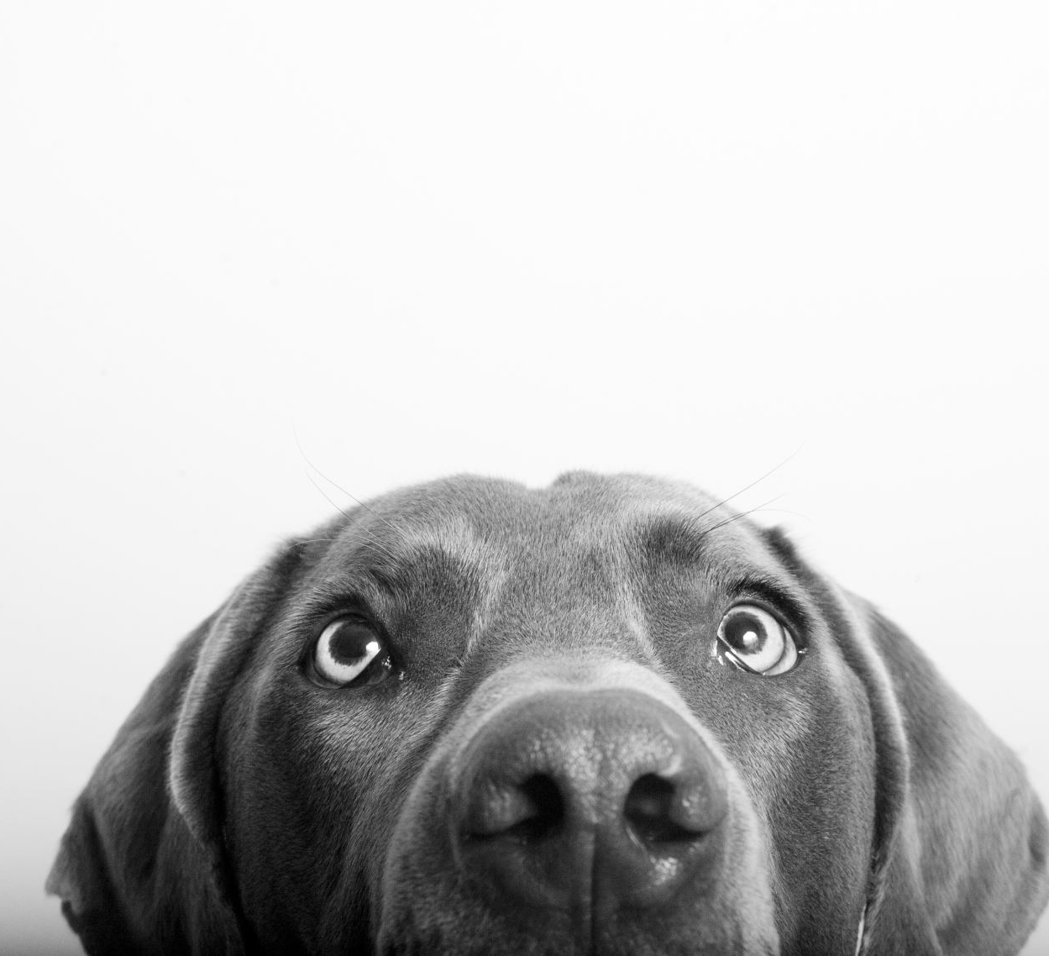
Vandaag
Leerdoelen
Wet en regelgeving
Richtlijnen honden en kattenverblijf
Opdracht

Slide 3
leerdoelen
De student kan uitleggen wat de Wet Dieren inhoudt
De student kan uitleggen welke besluiten en regelingen er zijn
De student weet hoe je dieren moet transporteren

Slide 4
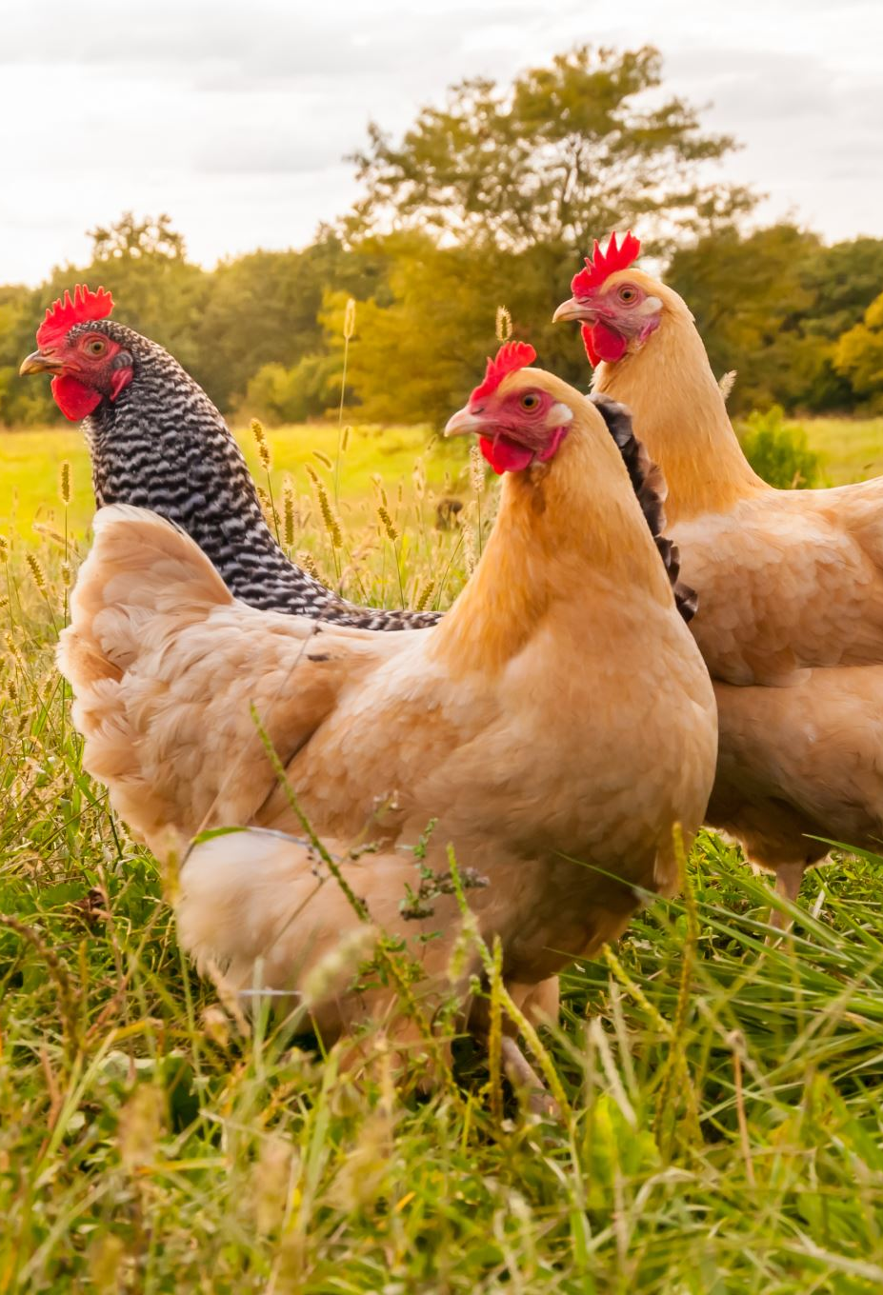
Wet dieren
Omdat dieren niet voor zichzelf kunnen opkomen is het belangrijk dat hun rechten zijn vastgelegd. In Nederland kennen we verschillende soorten wetten, bijvoorbeeld de wet dieren
Staan alle regels die te maken hebben met de omgang van dieren
Waarde van het dier staat centraal
De wet dieren beschermt ook mensen en het milieu
De NVWA houdt toezicht op dat de Wet dieren wordt nageleefd.

Slide 5
Besluiten en regelingen
De wet dieren bestaat uit zogenaamde besluiten en regelingen. Dit zijn onderdelen waar de Wet Dieren iets over zegt.
We kennen de volgende besluiten en regelingen:
Diergeneesmiddelen
Diervoerders
Dierlijke producten
Handhaving
Houders van dieren
Diergeneeskundigen
Voorbeeld: je hebt thuis twee slangen die je als hobby houdt. Je valt als slangeneigenaar onder het besluit houders van dieren.

Slide 6
Huis en hobby dierenlijst
De Wet Dieren voorkomt dat mensen zomaar bijzondere dieren in huis nemen
De overheid houdt daarom een lijst bij van dieren die wel als huisdier mag houden
Huis en hobbydierenlijst of positieflijst
Dieren die niet op de lijst staan, mag je niet houden omdat
Ziektes kunnen overdragen
Gevaarlijk kunnen zijn
Ingewikkelde verzorging
Beschermde diersoort

Slide 7
Transporten van dieren
Belangrijkste bij transporten van dieren is dat het welzijn en de gezondheid voorop staan
Er zijn door de Wet Dieren regels opgesteld voor het vervoeren
Chauffeur moet erkend zijn
Gekeurd vervoersmiddel
Voldoende rust, drinken en eten
Voldoende ruimte
Niet onnodig lijdden
Reisformulier aanwezig
etc

Slide 8
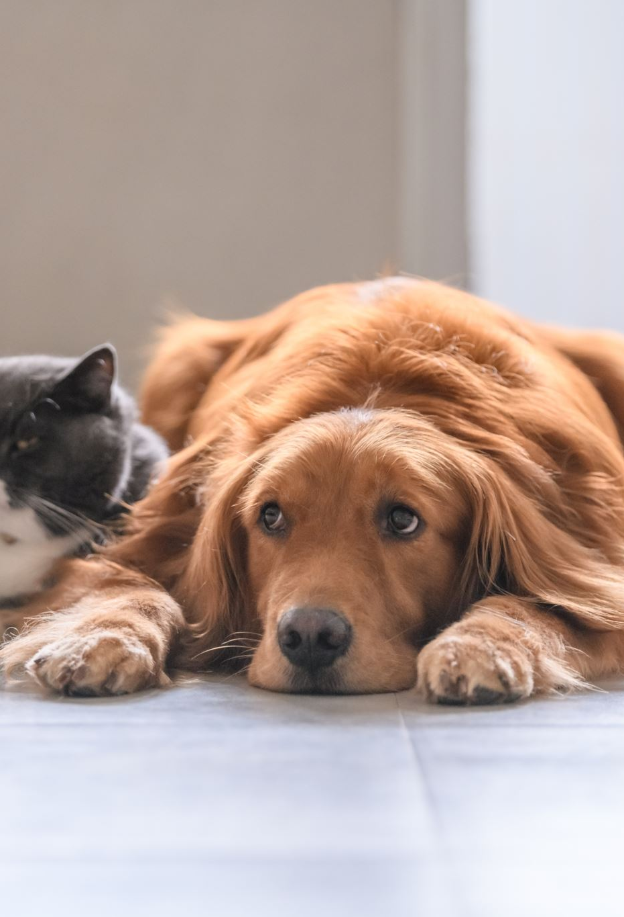
Vervoeren van honden en katten
Honden en katten mag je lop op de achterbank vervoeren, maar is dit veilig?
Katten in transportbox
Hond in gordel

Slide 9

Opdracht
Maken hoofdstuk 7

